Slide 1
第4章 电路定理(Circuit Theorems)
1. 熟练掌握叠加定理、戴维宁和诺顿定理
2. 理解替代定理、最大功率传输定理

Slide 2
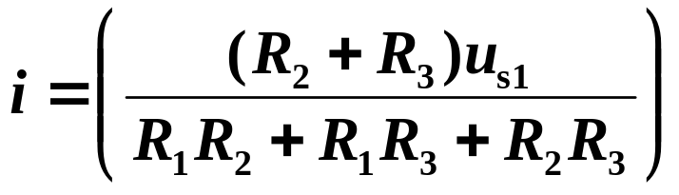
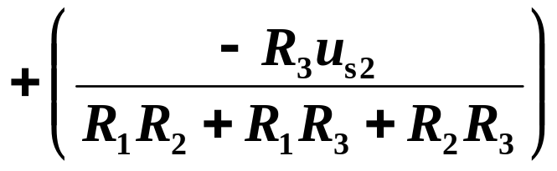

§4-1 叠加定理(Superposition Theorem)
R₁₁ = R₁+ R₂ R₁₂ = R₂₁ = – R₂ R₂₂= R₂+ R₃
i
R₁
R₂
R₃
i_{a}
i_{b}
u_{s11} = u_{s1}– u_{s2} u_{s22} = u_{s2}– u_{s3}
+
+
+
u_{s1}
u_{s2}
u_{s3}
–
–
–
线性电路
i_{a}、i_{b}为网孔电流
R₁₁i_{a}+R₁₂i_{b}=u_{s11}
R₂₁i_{a}+R₂₂i_{b}=u_{s22}

Slide 3



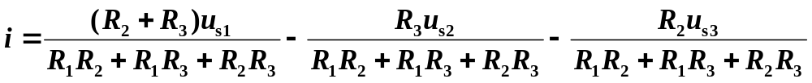
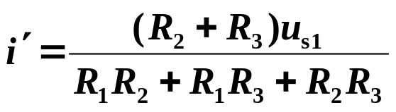
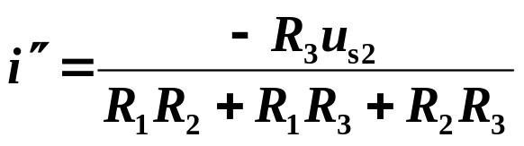


i
R₁
R₂
R₃
R₁
R₂
R₃
R₁
R₂
R₃
R₁
R₂
R₃
+
+
+
+
+
+
u_{s1}
u_{s2}
u_{s3}
u_{s1}
u_{s2}
u_{s3}
–
–
–
–
–
–
比较可知：

Slide 4
对于一个具有b条支路、n个结点的电路，其方程形式如下：
a₁₁x₁+a₁₂x₂ +a₁₃x₃ +…+a_{1N}x_{N} =b₁₁
a₂₁x₁+a₂₂x₂ +a₂₃x₃ +…+a_{2N}x_{N} =b₂₂
……………
a_{N1}x₁+a_{N2}x₂ +a_{N3}x₃ +…+a_{NN}x_{N} =b_{NN}
R₁₁i_{m1}+R₁₂i_{m2} +…+R_{1m}i_{mm} =u_{s11}
G₁₁u_{n1}+G₁₂u_{n2}+…+G_{1(n-1)}u_{n(n-1)}=i_{S11}
R₂₁i_{m1}+R₂₂i_{m2} +…+R_{2m}i_{mm} =u_{s22}
G₂₁u_{n1}+G₂₂u_{n2}+…+G_{2(n-1)}u_{n(n-1)}=i_{S22}
…………
☹ ☹ ☹ ☹
R_{m1}i_{m1}+R_{m2}i_{m2} +…+R_{mm}i_{mm} =u_{smm}
G_{(n-1)1}u_{n1}+…+G_{(n-1)(n-1)}u_{n(n-1)}=i_{S(n-1)(n-1)}
任一解都是电路中所有激励的线性组合，电路中任一电压（或电流）都可以写成以下形式（电路中有g个电压源、h个电流源）

Slide 5


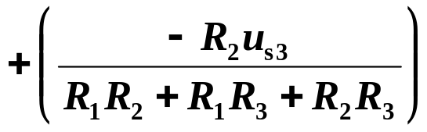
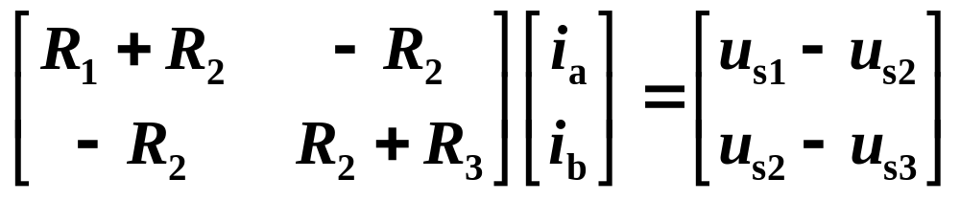
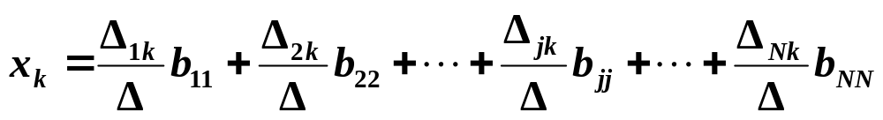
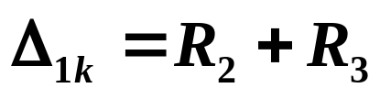
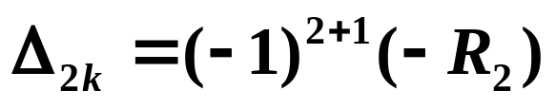
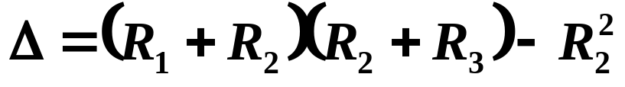
i
R₁
R₂
R₃
+
+
+
b₁₁= u_{s1}– u_{s2} b₂₂= u_{s2}– u_{s3}
u_{s1}
u_{s2}
u_{s3}
–
–
–

Slide 6
叠加定理：线性电阻电路，任一支路电流或电压都是电路中各个独立电源单独作用时，在该支路产生的电流或电压的叠加。
单独作用：一个电源作用，其余电源不作用
电压源 (u_{S}=0)——短路
不作用的
电流源 (i_{S}=0)——开路
可加性 (additivity property)
r =r₁+r₂=k₁e₁+k₂e₂

Slide 7
齐次性(homogeneity property)
线性电路中，所有激励（独立电源）都同时增大（或减小）同样的倍数，则电路中响应也增大（或减小）同样的倍数。
kr =kr₁+kr₂=k₁(ke₁)+k₂(ke₂)
当电路中只有一个激励（独立源）时，则响应与激励成正比。
r =ke
某一激励（独立电源）增大（或减小）一定倍数，则电路中该激励产生的响应分量也增大（或减小）这一倍数。
r′=kr₁+r₂=k₁(ke₁)+k₂e₂

Slide 8




6Ω
+
+
例1
求图中电压u。
10V
4Ω
u
4A
–
–
(1) 10V电压源单独作用，4A电流源开路
(2) 4A电流源单独作用，10V电压源短路
6Ω
6Ω
+
+
+
10V
4Ω
4Ω
4A
–
–
–
共同作用：u= 4+(- 9.6)= - 5.6V

Slide 9
应用叠加定理时注意以下几点：
1. 叠加定理只适用于线性电路求电压和电流；不适用于非线性电路。
2. 应用时电路的结构参数必须前后一致。
3. 含线性受控源的电路亦可用叠加，受控源应始终保留。
4. 叠加时注意各分电路图的参考方向。

Slide 10
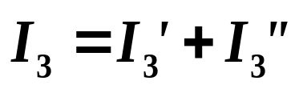
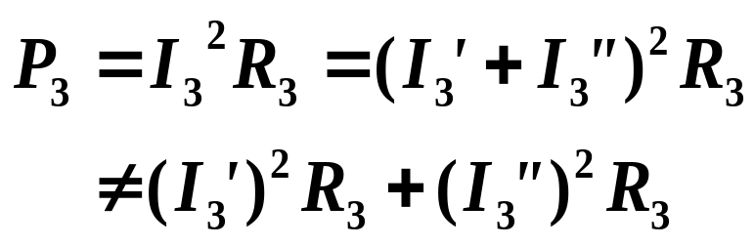
5. 功率为电压、电流的二次函数，不能用叠加定理求功率
R₃
I₃

Slide 11
6. 运用叠加定理时也可以把电源分组

Slide 12
I₁
10I₁
例2
求电压U₃。
+
–
6Ω
+
+
10V
4Ω
U₃
4A
–
–
I₁′
10I₁′
I₁″
10I₁″
+
–
+
–
6Ω
6Ω
+
+
+
+
+
10V
4Ω
U₁′
U₃′
4Ω
U₁″
U₃″
4A
–
–
–
–
–
10V电压源单独作用
4A电流源单独作用
U₃′= -10 I₁′+U₁′
U₃″= -10I₁″+U₁″
U₃= U₃′+U₃″= -6+25.6=19.6V

Slide 13
R₁
R₃
R₅
I_{L}
例3
I_{L}′
+
+
+
U_{S}
U′
R₂
R₄
R_{L}
U_{L}
–
-
–
法一：分压、分流
法二：电源变换
法三：用齐次性（单位电流法）
I_{L}′=1A
U′
k=I_{L}′/U′
I_{L}=kU_{S}
U_{L}= I_{L}R_{L}

Slide 14
例4
封装好的电路如图，已知下列实验数据：
u_{S}
＋
－
当u_{S}=1V，i_{S}=1A时，响应i=2A；
无源
线性
网络
i_{S}
i
当u_{S}=-1V，i_{S}=2A时，响应i=1A；
求u_{S}=-3V，i_{S}=5A时，响应i=？
i=k₁i_{S}+k₂u_{S}
k₁+k₂=2
2k₁-k₂=1
k₁=1, k₂=1S
i=i_{S}+u_{S}=-3+5=2A

Slide 15
§4-2 替代定理 (Substitution Theorem)
已知电路第k条支路的电压为u_{k}（电流为i_{k}），那么可以用一个电压等于u_{k}的电压源（电流等于i_{k}的电流源）来替代该支路，替代前后电路中各处电压和电流均保持不变。
i_{k}
N
N
N
+
+
u_{k}
支路 k
u_{k}
i_{k}
–
–
第k条支路可以是电阻、电阻和电压源的串联组合、电阻和电流源的并联组合。

Slide 16
A
i_{k}
A
i_{k}
证明
N
N
+
+
支路k
u_{k}
支路k
–
u_{k}
–
–
u_{k}
+
B
B
–
+
C
u_{k}
A、C等电位
A
i_{k}
N
+
u_{k}
–
B

Slide 17
1. 替代定理适用于线性和非线性电路。
2. 替代定理的应用必须满足的条件：
a. 被替代的支路和电路其它部分应无耦合关系；
k支路中的电压或电流为N中受控源的控制量，而替代后该电压或电流不复存在，则该支路不能被替代。

Slide 18
b. 原电路和替代后的电路必须有唯一解。
2.5A
1A
+
+
+
+
?
+
2Ω
2Ω
10V
5V
5Ω
10V
5V
5V
-
-
1.5A
-
-
-
?
1A
+
+
1A
+
1A
+
1V
1V
1V
1Ω
?
_
-
满足
-
不满足
-
1A

Slide 19
§4-3 戴维宁定理和诺顿定理
(Thevenin-Norton Theorem)
概念：
含源一端口
开路电压
等效电阻
输入电阻
1
外电路
N_{S}
1′
1
1
+
R_{eq}
N_{S}
u_{oc}
N₀
–
1′
1′

Slide 20
任何一个含有独立电源、线性电阻和线性受控源的一端口网络，对外电路来说，可用一个独立电压源u_{oc}和电阻R_{eq}的串联组合等效替代；其中电压u_{oc}等于端口开路电压，电阻R_{eq}等于端口中所有独立电源置零后的输入电阻。
1
1
外电路
R_{eq}
外电路
N_{S}
+
u_{oc}
-
1′
1′
电压源与电阻的串联组合为含源一端口的戴维宁等效电路，电阻为戴维宁等效电阻。

Slide 21
i
+
外电路
+
外电路
R_{eq}
i
N_{S}
证明
+
u
u
–
u_{oc}
–
–
替代
叠加
电流源i为零
网络NS中独立源全部置零
+
+
+
N_{S}
u
i
N_{S}
u′
R_{eq}
u″
i
–
–
–
u′= u_{oc} （外电路开路时a、b间开路电压）
u″= - R_{eq} i
u = u′ + u″ = u_{oc}-R_{eq}i

Slide 22
应用戴维宁定理时，需要求出含源一端口的开路电压和戴维宁等效电阻。求戴维宁等效电阻有两种方法：
1.§2–7 介绍的方法；
2. 用含源一端口的开路电压、短路电流求戴维宁等效电阻。
i
i
i
+
外电路
＋
N_{S}
R_{eq}
R_{eq}
u
–
＋
u
＋
i_{sc}
u_{oc}
u_{oc}
－
－
－
u = u_{oc}-R_{eq} i
端口短路，u=0，此时 i 为短路电流 i_{sc}
0 = u_{oc}-R_{eq}i_{sc}
R_{eq} = u_{oc} / i_{sc}

Slide 23
例1
已知如图，求U_{R} 。
6Ω
6I₁
–
+
+
+
R_{eq}
I₁
9V
U_{R}
3Ω
U_{R}
3Ω
–
3Ω
u_{oc}
–
(1) 求开路电压u_{oc}
6Ω
6I₁
–
+
u_{oc}=6I₁+3I₁
+
+
I₁
9V
I₁=9/9=1A
3Ω
u_{oc}
–
–
u_{oc}=9V

Slide 24
(2) 求等效电阻R_{eq}
方法1 开路电压、短路电流
u_{oc}=9V
6Ω
6I₁
–
+
+
I₁
9V
i_{sc}
3I₁=-6I₁
I₁=0
–
3Ω
6Ω
+
R_{eq} = u_{oc} / i_{sc}
=9/1.5=6 Ω
9V
i_{sc}
–
i_{sc}=1.5A

Slide 25
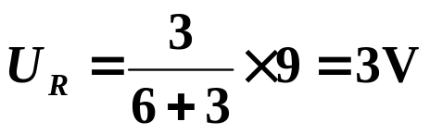
方法2 加压求流（独立源置零，受控源保留）
6Ω
6I₁
I
–
+
U=6I₁+3I₁=9I₁
I₁
+
I₁=I×6/(6+3)=(2/3)I
3Ω
U
–
U =9 × (2/3)I=6I
R_{eq}= U /I=6 Ω
(3) 等效电路
R_{eq}
3Ω
U_{R}
u_{oc}

Slide 26
诺顿定理
任何一个含独立电源、线性电阻和线性受控源的一端口网络，对外电路来说，可用一个独立电流源i_{sc}和电导G_{eq}的并联组合等效替代；其中电流i_{sc}等于端口短路电流， 电导G_{eq}等于端口中全部独立电源置零后的输入电导。
a
a
i_{sc}
N_{S}
G_{eq}
b
b
电流源与电导的并联组合称为诺顿等效电路。

Slide 27
诺顿等效电路与戴维宁等效电路的关系
i
i
i_{sc}
R_{eq}
u
G_{eq}
u
u_{oc}
i_{sc} = u_{oc} /R_{eq}
戴维宁等效电路
诺顿等效电路
R_{eq}=0，等效电路成为恒压源，诺顿等效电路不存在；
G_{eq}=0，等效电路成为恒流源，戴维宁等效电路不存在。

Slide 28
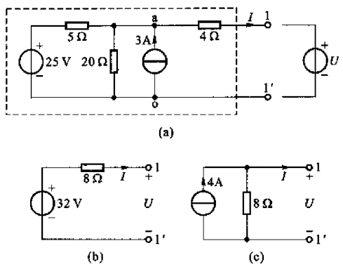



Slide 29
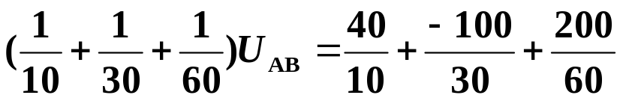
A
例2
外电路含有非线性元件
I
-
+
U
当电流I > 2mA时继电器的控制触点闭合（继电器线圈电阻是5kΩ ）。问：继电器触点是否闭合。
30k
10k
60k
J
5k
B
-100V
40V
200V
求开路电压U_{AB}
A
+
30k
10k
60k
U_{AB}
-
+
+
-
U_{AB}=26.7V
100
40
200
B
二极管导通
+
-
-
R_{AB}=10 // 30 // 60 = 6.67kΩ
A
+
I
I = 26.7 / (5+6.67) = 2.3mA >2mA
U_{AB}
+
U
-
-
5k
R_{AB}
继电器触点闭合
B

Slide 30
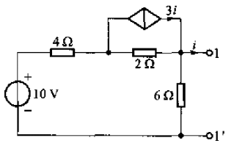
例3 求右图的戴维宁或诺顿等效电路。

Slide 31
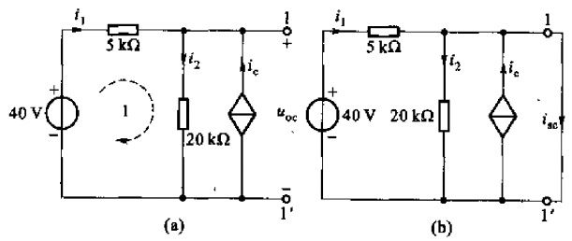
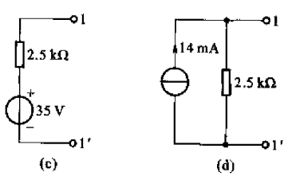

Slide 32
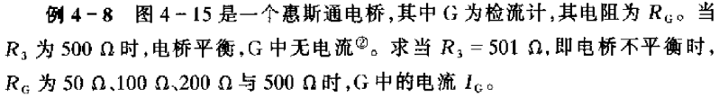
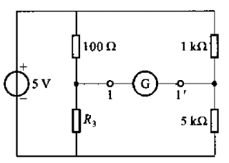
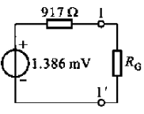

Slide 33
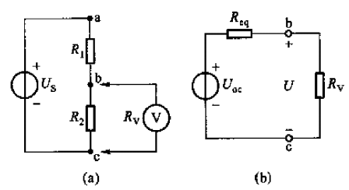

Slide 34
等效电源定理（等效发电机）vs 替代定理
戴维宁（诺顿）等效电路是对外等效，是含源一端口对外的伏安特性等效。
应用等效电源原理来等效含源一端口时，只需求出三个参数u_{oc}、i_{sc}、R_{eq}(G_{eq})中的两个即可。
替代定理是一端口网络在端口伏安特性上特定的一点的等效。

Slide 35
§4-4 最大功率传输定理
电源向负载传输功率的两类问题：
1、传输功率的效率问题
交、直流电力传输网络
2、传输功率的大小问题
通信系统、测量系统

Slide 36
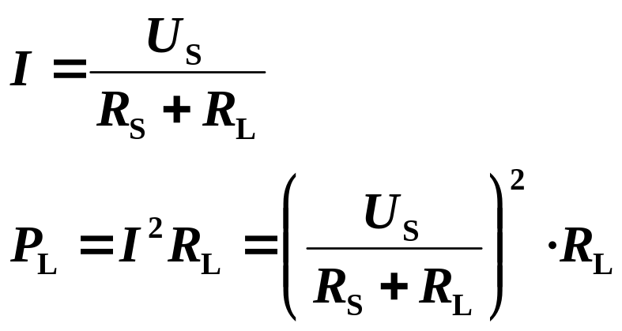
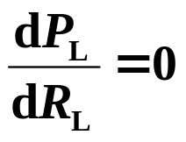
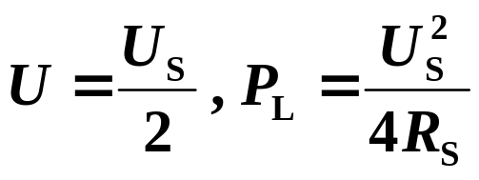
R_{S}
I
U_{S}
R_{L}
获最大功率
匹配条件：R_{L} =R_{S}

Slide 37
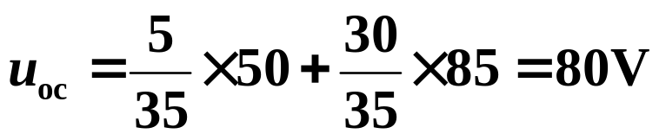
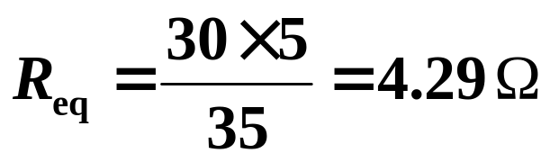
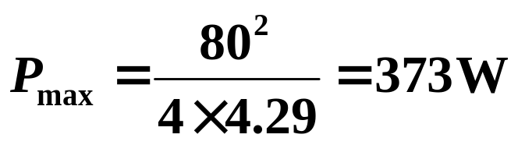
例
10Ω
10Ω
R多大时能从电路中
获得最大功率，并求
此最大功率。
20Ω
20Ω
2A
5Ω
R
+
+
+
15V
5V
85V
-
-
-
R_{eq}
+
R
u_{oc}
-
R =4.29Ω获最大功率

Slide 38
